Slide 1
Yükseköğretim Kurumları Sınavı
Hasan Cahit ÖZYEŞİL
Psikolojik Danışman Ve Rehber

Slide 2
Oturum Sayısı
Cumartesi sabah
TYT
(Türkçe,Matematik,Sosyal Ve Fen bilimleri)
Birinci
Oturum
Pazar sabah
AYT
Türk Dili ve Edebiyatı-Sosyal Bilimler 1
Matematik
Sosyal Bilimler2
Fen Bilimleri
İkinci
Oturum
Yabancı Dil
Oturumu
Pazar öğleden sonra
DİL

Slide 3
Birinci Oturum (Temel Yeterlilik Testi )
Bütün adayların birinci oturuma girmesi zorunludur
Temel Yeterlilik Testi Sistemin %40 lık bölümünü oluşturuyor
Türkçe,Temel Matematik,Fen ve Sosyal bilimler sorularından oluşuyor
Milli Eğitim Bakanlığımızın ortak müfredatına dayalı olacaktır
Birinci oturum 15 haziran sabah yapılacaktır.

Slide 4
Birinci Oturum Nasıl Uygulanacak? (Temel Yeterlilik Testi )
Türkçe
40 Soru
Matematik
40 Soru
Sosyal bilimler
20 Soru
TYT
Fen bilimler 20 Soru
Temel Yeterlilik Testi Puanını (TYT-Puanı) belirleyecektir

Slide 5
TYT SORU SAYISI VE SÜRELERİ
Temel Yeterlilik Testi | Soru Sayısı | Toplam Süre | Soru Başına Ortalama Süre
Türkçe | 40 |  | 1,125 dk.
Sosyal Bilimler Coğrafya: (5 soru) Din Kültürü ve Ahlak Bilgisi: (5 soru) Felsefe: (5 soru) Tarih: (5 soru) | 20
Temel Matematik | 40
Fen Bilimleri Biyoloji: (6 soru) Fizik: (7 soru) Kimya: (7 soru) | 20
Toplam | 120 | 135 dk.

Slide 6
TYT TEST AĞIRLIKLARI
TYT’de her bir test, daha önce açıklandığı üzere “soru sayısı ile ilişkili” olacaktır.
Dolayısıyla TYT sınavında, Türkçe testinin ağırlığı yüzde 33, Sosyal Bilimler testinin ağırlığı yüzde 17, Temel Matematik testinin ağırlığı yüzde 33, Fen Bilimleri testinin ağırlığı ise yüzde 17.

Slide 7
Temel Yeterlilik Testi Puanı Nasıl Değerlendirilecek?
Adayların bir önlisans programını tercih edebilmeleri için Temel Yeterlilik Testi Puanı’nın (TYT-Puanı) en az 150 olması gereklidir.
Temel Yeterlilik Testi Puanı 180 ve üzeri olan adaylar ise lisans programlarını tercih etmeye hak kazanacaktır.

Slide 8
Temel Yeterlilik Testi Puanı 200 ve üzeri olan adayların bu puanları, istedikleri takdirde bir sonraki yıl için de geçerli olacaktır.
Adayların, sınava girenler içindeki başarı sırası referans alınarak, aldıkları puan takip eden yıldaki bu başarı sıralamasının karşılığına gelen puana dönüştürülecektir. Bu şekilde farklı yıllarda sınava giren adaylar için hak kaybının önüne geçilerek adil bir puanlama yapılmış olacaktır.

Slide 9
“TYT puanının hesaplanabilmesi için adayların Temel Matematik Testi veya Türkçe Testi’nden en az 0.5 veya daha fazla ham puan almış olmaları gerekmektedir.
AYT ve YDT’de adayların puanlarının (SAY, SÖZ, EA,DİL) hesaplanabilmesi için ilgili testlerin en az birinden 0.5 veya daha fazla ham puan almış olmaları gerekmek.

Slide 10
İkinci Oturum AYT Sistemin %60 bölümünü oluşturuyor
SÖZEL
SAYISAL
EŞİT AĞIRLIK
Türk Dili ve Edebiyatı-Sosyal bilimler1
(40 Soru)
Türk Dili ve Edebiyatı-Sosyal Bilimler1 (40 Soru)
Matematik (40 Soru)
Sosyal Bilimler (40 Soru)
(Tarih, Coğrafya 2, Felsefe Grubu, Din Kültürü ve Ahlak Bilgisi)
Fen Bilimleri (40 Soru)
Matematik (40 Soru)

Slide 11
Adaylar ikinci oturumdaki testlerden hangilerini cevaplandırabilir? Aday, yerleşmeyi hedeflediği programın puan türünü dikkate alarak, ilgili testlerdeki soruları cevaplandırabilir.
Aday, yerleşmeyi hedeflediği programın puan türünü dikkate alarak; | TESTLER
 | Türk Dili ve Edebiyatı- Sosyal Bilimler-1 | Sosyal Bilimler-2 | Matematik | Fen Bilimleri
Sözel Puan için | ü | ü
Sayısal Puan için |  |  | ü | ü
Eşit Ağırlık Puanı için | ü |  | ü
Sözel + Eşit Ağırlık Puanı için | ü | ü | ü
Sayısal + Eşit Ağırlık Puanı için | ü |  | ü | ü
Sözel + Sayısal + Eşit Ağırlık Puanı için | ü | ü | ü | ü

Slide 12
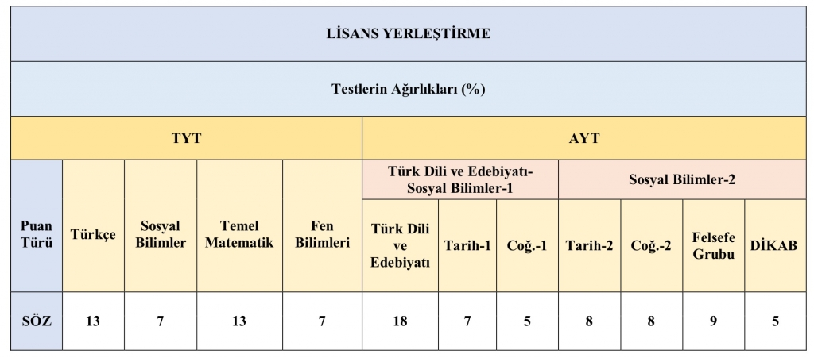
SÖZEL PUAN TÜRÜ TYT VE AYT TESTLERİ AĞIRLIKLARI NEDİR?
Sözel puan türü ile yerleşilebilen lisans programlarının birinci oturumda (TYT) ve ikinci oturumda (AYT) yer alan testlerin ağırlıkları ve katkısı ne olacaktır?
%40
%60

Slide 13
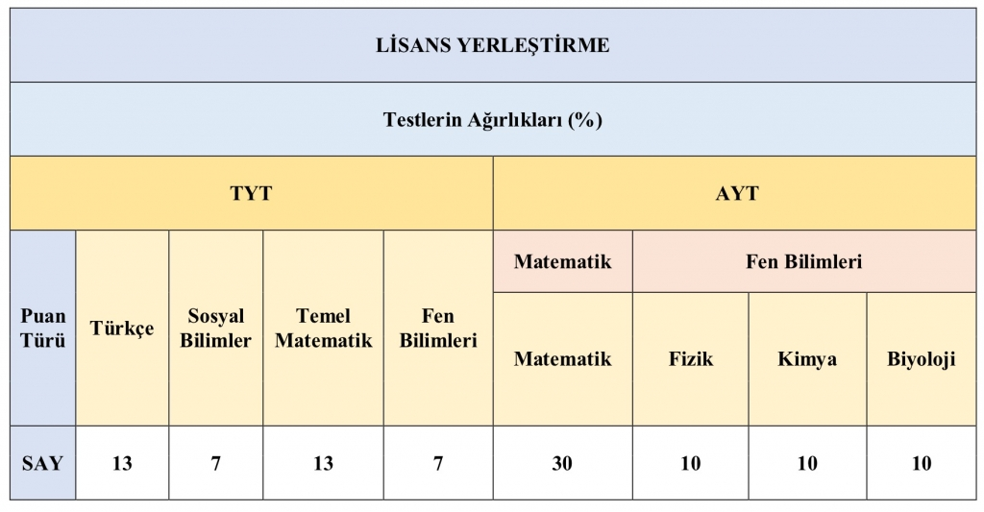
SAYISALDA TESTLERİN AĞIRLIKLARI NE OLDU?
Sayısal puan türü ile yerleşilebilen lisans programlarının, (TYT’de) ve (AYT’de) testlerin ağırlıkları ve katkısı ne olacaktır.
%40
%60

Slide 14
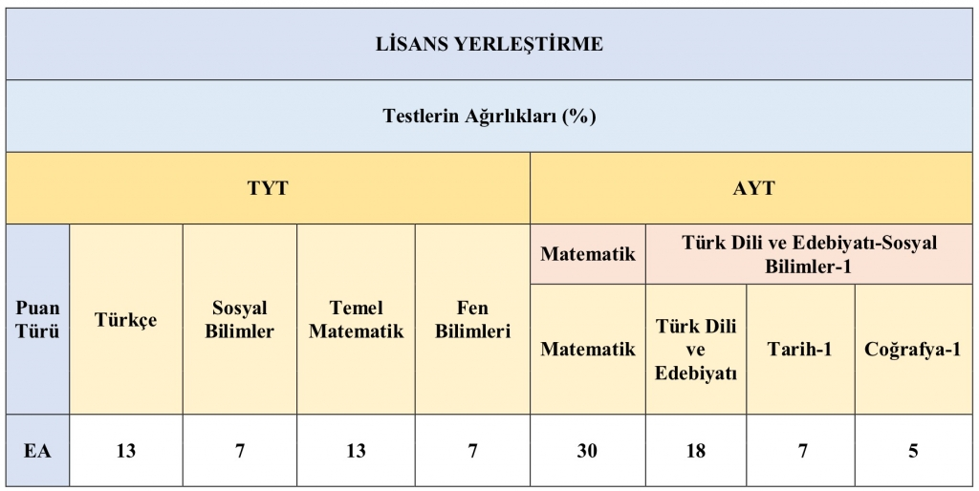
EŞİT AĞIRLIKTA TYT VE AYT TEST AĞIRLIKLARI NEDİR?
Eşit Ağırlık puan türü ile yerleşilebilen lisans programlarının, TYT’de ve AYT’de testlerin ağırlıkları ve katkısı ne olacaktır?
%40
%60

Slide 15
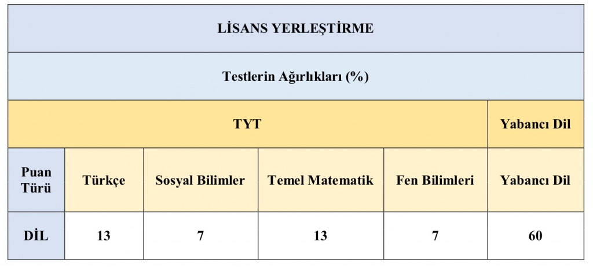
DİL PUANI İLE ALAN BÖLÜMLERDE TESTLERİN AĞIRLIKLARI NE OLACAK?
Dil puanı ile yerleşilebilen lisans programlarının, TYT’de ve AYT’de testlerin ağırlıkları ve katkısı ne olacaktır? Yabancı dil sınavında İngilizce,Almanca,Fransızca,Rusça ve Arapça bulunmaktadır.
.
%40
%60

Slide 16
İkinci oturumda yer alan testlerin içeriği nedir? Bu oturumda lise müfredatı esas alınacaktır.
TESTLER | Soru Sayısı
Türk Dili ve Edebiyatı-Sosyal Bilimler-1
Türk Dili ve Edebiyatı | 24
Sosyal Bilimler-1
Tarih -1 | 10
Coğrafya-1 | 6
Toplam | 40
Matematik Toplam | 40
Sosyal Bilimler-2
Tarih-2 | 11
Coğrafya-2 | 11
Felsefe Grubu (Mantık, Psikoloji, Sosyoloji) | 12
Din Kültürü ve Ahlak Bilgisi | 6
Toplam | 40
Fen Bilimleri
Fizik | 14
Kimya | 13
Biyoloji | 13
Toplam | 40
Yabancı Dil Toplam | 80

Slide 17
İKİNCİ OTURUM SÖZEL, SAYISAL VE EŞİT AĞIRLIK TESTLERİ SORU SAYILARI VE SÜRELERİ
Testler | Soru Sayısı | Cevaplanacak Soru Sayısına Göre Soru Başına Ortalama Süreler
 |  | İki Test 80 Soru | Üç Test 120 Soru | Dört Test 160 Soru
Türk Dili ve Edebiyatı-Sosyal Bilimler-1 | 40 | 2,25 dk | 1,5 dk | 1,125 dk
Sosyal Bilimler-2 | 40
Matematik | 40
Fen Bilimleri | 40
Toplam | 160 | 180 dk (3 saat) | 180 dk (3 saat) | 180 dk(3 saat)

Slide 18
YÜKSEKÖĞRETİM KURUMLARI SINAVI OTURUMLARINDA KAÇ KİTAPÇIK VERİLECEKTİR?
Yükseköğretim Kurumları Sınavında birinci oturumda (TYT) bir, ikinci oturumda bir olmak üzere toplam iki kitapçık verilecektir.
Bu uygulama, adaylara zamanı kullanma ve planlama hususunda imkan ve avantaj sağlayan bir durumdur.

Slide 19
Yerleştirme Nasıl Olacak?
Önlisans programlarına
Temel Yeterlilik Puanı (TYT-Puanı)
Lisans programlarına
Dört puan türü (Sözel, Sayısal, Eşit Ağırlık, Dil) esas alınmaktadır.
SÖZ: [TYT (%40)] + [Sözel Test (%60)]
SAY: [TYT (%40)] + [Sayısal Test (%60)]
EA: [TYT (%40)] + [Eşit Ağırlık Testi (%60)]
DİL: [TYT (%40)] + [Yabancı Dil Testi (%60)]

Slide 20
Özel Yetenekle Öğrenci Nasıl Alınacak?
Özel yetenekle öğrenci alan programlarda geçen sene olduğu gibi baraj puanı bu yıl da aynı tutulmuştur. Temel Yeterlilikler Testi’ne giren ve Temel Yeterlilik Puanı en az 150 olan adaylar Özel Yetenekle Öğrenci Alan Lisans programlarını tercih edebileceklerdir

Slide 21
Yükseköğretim Programlarına Başvurabilmek İçin En Az Kaç Puan Almak Gerekir?
Hukuk, Mimarlık, Mühendislik, Tıp, Öğretmenlik Programlarına Başvurabilmek İçin En Düşük Başarı Sırası Nedir?
Program Türü | İlgili Puan Türü | Başarı Sırası*
Hukuk programlarına yerleştirme işlemlerinde | İlgili Puan Türünde | En düşük 190 bininci (190.000)
Mühendislik programlarına yerleştirme işlemlerinde (Orman, Ziraat, Su Ürünleri Fakülteleri hariç, Ziraat Fakültesi Gıda Mühendisliği programı dâhil) | İlgili Puan Türünde | En düşük 300 bininci (300.000)
Mimarlık programlarına yerleştirme işlemlerinde | İlgili Puan Türünde | En düşük 250 bininci (250.000)
Tıp programlarına yerleştirme işlemlerinde | İlgili Puan Türünde | En düşük 50 bininci (50.000)
Öğretmenlik programlarına yerleştirme işlemlerinde (Rehberlik ve Psikolojik Danışmanlık programı dâhil) | İlgili Puan Türünde | En düşük 300 bininci (300.000)

Slide 22
OBP Hesaplaması Ortaöğretim Başarı Puanı’nın hesaplanmasında herhangi bir değişikliğe gidilmemiştir.
Yerleştirme puanlarına etkisi geçen seneki gibi aynı oranda olacaktır.
Meslek lisesi mezunlarına geçen seneki alan odaklı ek puan uygulamasına devam edecektir.
Engelli adaylara yönelik düzenlemelerin uygulanmasına devam edilecektir

Slide 23
AOBP(AĞIRLIKLI ORTAÖĞRETİM BAŞARI PUANI ) DİPLOMA NOTUNUN(0-100) 5 İLE ÇARPIMININ 0,12 İLE ÇARPIMI İLE ELDE EDİLİR.

Slide 24
BAŞARININ FORMÜLÜ
1. VERİMLİ VE ETKİLİ 2.SABIR
DERS ÇALIŞMA
4.TEVEKKÜL 3.DUA

